Slide 1


Depopulacija stanovništva hrvatske
Kviz

Slide 2
1. Prema popisu stanovništva iz 2011. godine u hrvatskoj ima…
21% mladog stanovništva
31% mladog stanovništva
41% mladog stanovništva

Slide 3
TOČNO

Slide 4
NETOČNO

Slide 5
2. Depopulacija u Hrvatskoj događa se zbog…
Prirodnog pada
Negativnog migracijskog salda
Zbog prirodnog pada i negativnog migracijskog salda

Slide 6
TOČNO

Slide 7
NETOČNO

Slide 8
3. Iz Hrvatske najviše iseljavaju…
Mladi stanovnici do 30 godine
Ljudi srednjih godina, između 40 i 50 godina
Umirovljenici

Slide 9
TOČNO

Slide 10
NETOČNO

Slide 11
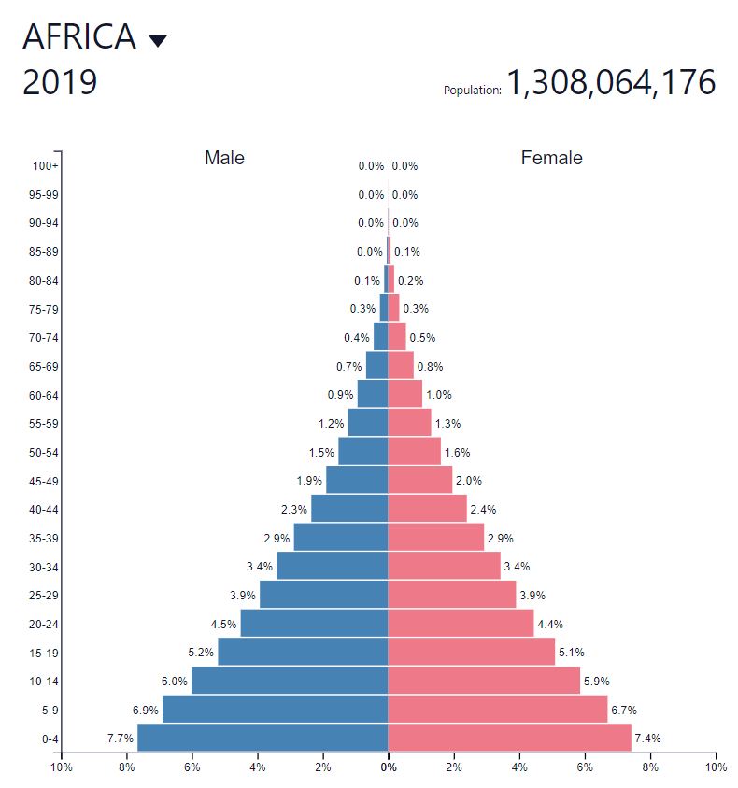
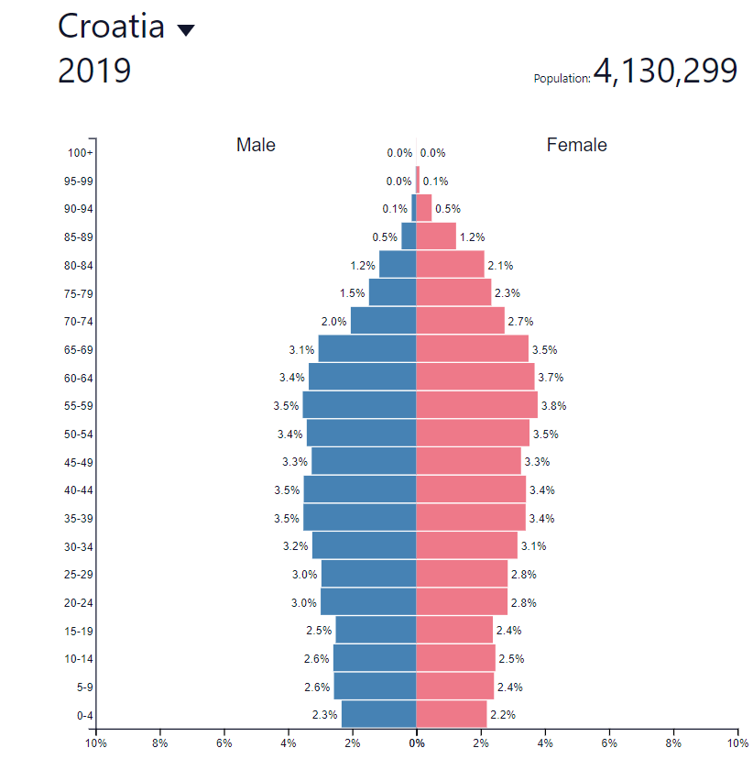
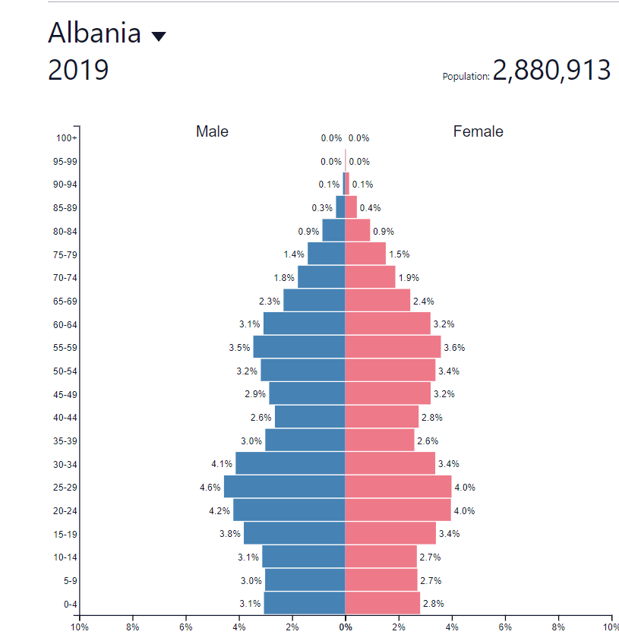
4. Koja od piramida najbolje pokazuje trenutačno stanje u Hrvatskoj?

Slide 12
TOČNO

Slide 13
NETOČNO

Slide 14
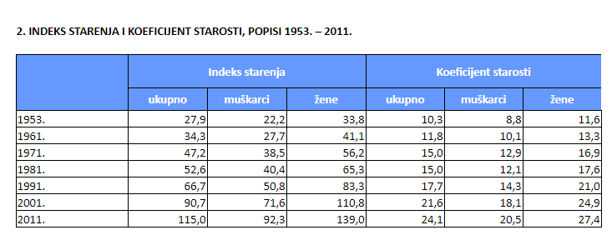
5. Indeks starenja je postotni udio starih osoba preko 60 godina u odnosu na broj mladih do 29 godina. Na kojem popisu prvi put vidimo da je broj žena preko 60 godina veći od broja žena ispod 20 godina?
1991.
2001.
2011.

Slide 15
TOČNO

Slide 16
NETOČNO

Slide 17
6. Koeficijent starosti jest postotni udio osoba starih 60 i više godina u ukupnom stanovništvu. Osnovni je pokazatelj razine starenja, a kad prijeđe vrijednost 12%, smatra se da je stanovništvo određenog područja zašlo u proces starenja. Na kojem popisu možemo vidjeti da je stanovništvo hrvatske prvi put zašlo u proces starenja?
1961.
1971.
1981.

Slide 18
TOČNO

Slide 19
NETOČNO

Slide 20

ČESTITAM!!!!!!

